Slide 1
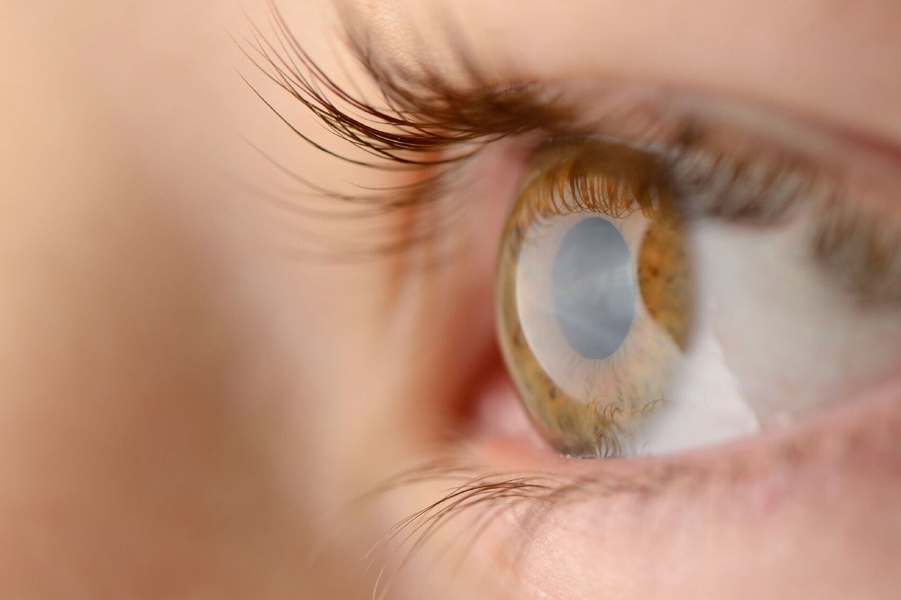
Interventions pour les troubles du mouvement oculaire dus à une lésion cérébrale acquise
Chez les personnes atteintes de paralysie du sixième nerf, la toxine botulique peut légèrement améliorer les symptômes visuels par rapport à l'absence de traitement. Les avantages et inconvénients d'un traitement pharmacologique chez les personnes atteintes de nystagmus acquis, sont incertains. Aucune étude n'a rapporté de données sur l'amélioration de la capacité fonctionnelle ou de la qualité de vie. Il existe une incertitude quant aux effets indésirables possibles de ces traitements.
Revue Cochrane ; 5 études portant sur 116 personnes atteintes d’une paralysie du sixième nerf (comparant la toxine botulique à l'observation) ou d’un nystagmus acquis (comparant les traitements pharmacologiques au placebo ou à d'autres médicaments).
Revue Cochrane par : Cochrane Eyes and Vision Group
rehabilitation.cochrane.org | @CochraneRehab | #CochraneEvidence http://bit.ly/RehabCD011290

